Slide 1

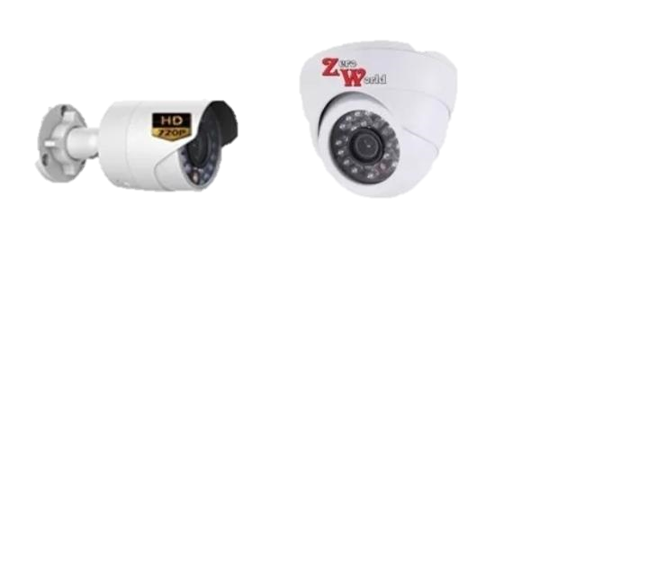

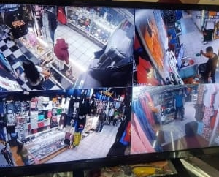
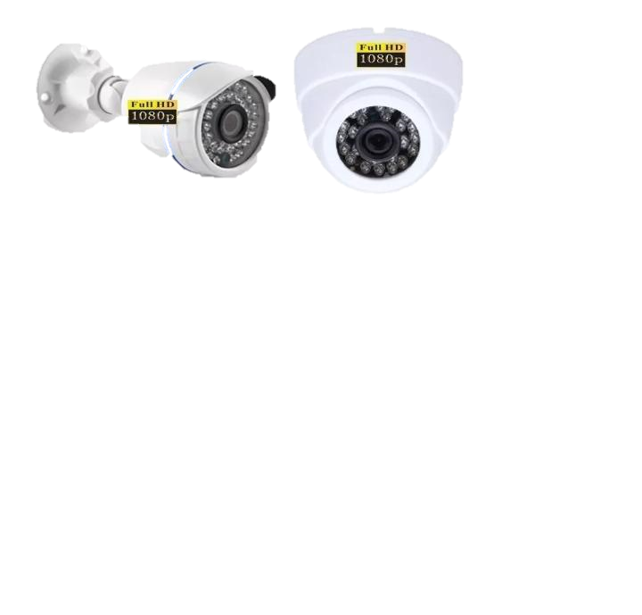



4
Cámaras de Seguridad
CCTV
Acceso en tiempo real desde tu dispositivo con acceso a Internet
Instalación de cámaras
Soporte Y Mantenimiento
Integración CCTV
8441021603
8441021577
richard921208r@gmail.com
Disoft TI
PROTEJA SU PATRIMONIO, NEGOCIO O EMPRESA!

